Slide 1
Il Seicento e la rivoluzione scientifica
Rivoluzione scientifica: qualità, finalità e intelligenza sono attribuite alla natura solo dalla nostra immaginazione
Universo Macchina matematizzabile destituita di ogni finalità e intelligenza
Bello come ciò che sta meramente in relazione con il versante soggettivo di ogni essere umano

Slide 2
Galileo
Nicolò Copernico (1473-1543), Johannes Keplero (1571-1630) e Galileo Galilei (1564-1642): dall’eliocentrismo al geocentrismo
Sistematica detronizzazione della sensibilità come fonte di conoscenza delle cose: quale potere conoscitivo possono avere i sensi, se hanno indotto l’uomo – falsamente – a ritenere per millenni che fosse il sole a girare intorno alla terra e non l’inverso?
La scienza galileiana distrugge i capisaldi dell’aristotelismo
«Per tanto io dico che ben sento tirarmi dalla necessità, subito che concepisco una materia o sostanza incorporea, a concepire insieme ch’ella è terminata e figurata di questa e di quella figura, ch’ella in relazione ad altre è grande o piccola, ch’ella è in questo o quel luogo, in questo o quel tempo, ch’ella si muove o sta ferma, ch’ella tocca o non tocca un altro corpo, ch’ella è una, poche o molte, né per veruna imaginazione posso separarla da queste condizioni; ma ch’ella debba essere bianca o rossa, amara o dolce, sonora o muta, di grato o ingrato odore, non sento farmi forza alla mente di doverla apprendere […]. Per lo che vo io pensando che questi sapori, odori, colori etc., per la parte del suggetto nel quale ci par che riseggano, non sieno altro che puri nomi, ma tengano solamente lor residenza nel corpo sensitivo» (Il Saggiatore, 1623)

Slide 3
Il chiaro e distinto della razionalità cartesiana
«Fondazione» metafisica della nuova scienza galileiana:
«Prendiamo, ad esempio, questa cera: da pochissimo è stata presa dai favi; non ha ancora perso ogni traccia del sapore del miele; conserva ancora un qualche profumo dei fiori dai quali è stata raccolta; il suo colore, la sua figura, la sua grandezza sono manifeste; è dura, è fredda, si tocca facilmente, e, se la tocchi con un dito, emetterà un suono; sono presenti in essa tutte quelle qualità che ci sembra debbano esserci perché un corpo possa essere conosciuto nella maniera più distinta. Ma ecco, mentre parlo, viene avvicinata al fuoco; vengono eliminati i resti del sapore, evapora l'odore, muta il colore, vengono eliminati i contorni, cresce la grandezza, diviene liquida, diviene calda, a stento si può toccare né, se la tocchi, emetterà un suono. È sempre la stessa cera? Bisogna dire di sì; nessuno lo nega, nessuno crede diversamente. Che cosa era dunque in essa che si percepiva tanto distintamente? Certo nessuna di quelle cose che raggiungevo coi sensi, e infatti tutto ciò che veniva percepito dal gusto, dall'odorato, dalla vista, dal tatto o dall'udito è mutato; rimane comunque cera. Forse era quello che penso ora: che la cera stessa cioè non fosse questa dolcezza del miele, né quella fragranza dei fiori, né il colore bianco, né la figura, né il suono, ma un corpo che poco fa mi appariva evidente in quei modi, ed ora in forme diverse. Cosa è dunque precisamente questo che immagino così? Consideriamo attentamente e, eliminato tutto ciò che non riguarda la cera, vediamo quel che rimane: certo null'altro che qualcosa di esteso, flessibile, mutevole» (Meditazioni metafisiche, 1641)

Slide 4
La relatività del gusto
Lettere inviate nella primavera del 1630 al ﬁlosofo, matematico e teorico musicale Marin Mersenne (1588-1648)
«Per determinare quella che è più gradevole, bisogna però presupporre la capacità dell'udito, che, come il gusto, cambia secondo le persone, sicché gli uni preferiranno sentire una voce sola, gli altri un concerto, ecc.; così come l'uno preferisce ciò che è dolce e l'altro ciò che è un po' aspro o amaro, ecc»
[…] mi imbarazzate tanto nel domandarmi quanto una consonanza sia più gradevole di un'altra che se mi domandaste quanto i frutti siano per me più gradevoli del pesce»
[...] la parola bello sembra riferirsi più specificamente al senso della vista. In generale, però, il bello e il gradevole non significano nient'altro che un rapporto del nostro giudizio all'oggetto; e poiché i giudizi degli uomini sono così differenti, non si può dire che il bello, né il gradevole, abbiano una misura determinata»

Slide 5
Le passioni dell’anima
Le passioni dell’anima (1649)
Il compiacimento e l’orrore suscitati da ciò che attraverso i sensi ci appare bello e brutto sono passioni più violente dell’amore e dell’odio nei confronti di ciò che la ragione ci fa giudicare bene e male; tuttavia esse, proprio per la loro origine puramente sensibile, hanno una «minor verità», in modo che sono, fra tutte, le più ingannevoli e quelle da cui dobbiamo guardarci con maggior cura

Slide 6
Il barocco
Eppure è proprio questo universo meccanicistico, inaugurato dalla scienza moderna e intelligibile solo nei concetti chiari e distinti della razionalità cartesiana, a porre le premesse perché sia riconosciuta all’arte quella speciﬁca forma dell’operare umano come fare di una libera soggettività [autonomia dell’estetico]
Ripresa dell’idea dell’artista come alter deus e dell’inventio
Barocco: stile artistico affermatosi a Roma nel terzo decennio del Seicento e che si diffonde presto sia Oltralpe che sino alle Americhe (grazie all’opera dei missionari)

Slide 7
Etimologia del termine «barocco»
In francese: l’aggettivo baroque viene fatto derivare dallo spagnolo barrueco e dal portoghese barroco che a loro volta derivano dal latino veruca (verruca) e indicano una perla dalla forma irregolare. Con questo signiﬁcato l’aggettivo baroque viene registrato per la prima volta nel 1694 dal dizionario dell’Académie Royale de Peinture et de Sculpture di Parigi, per poi ricomparire un secolo più tardi, nel Dictionnaire de Trévoux (1771), con i signiﬁcati di «irregolare», «bizzarro», «diseguale» e, per estensione, per qualiﬁcare in ambito artistico un dipinto o una ﬁgura dove le regole della proporzione non sono rispettate e tutto è rappresentato seguendo il capriccio dell’artista
In italiano: baroco, usato nella ﬁlosoﬁa scolastico-medievale per qualiﬁcare una forma di sillogismo estremamente ambigua per la sua apparente logicità formale e l’effettiva debolezza del contenuto. Utilizzato in seguito per indicare con tono polemico e di scherno un ragionamento astruso, incline a confondere il vero con il falso, l’aggettivo «barocco» viene applicato per la prima volta in Italia alle arti ﬁgurative nel Dizionario delle belle arti del disegno (1787) di Francesco Milizia (in accezione dispregiativa).

Slide 8
Pietro da Cortona, Il trionfo della Divina Provvidenza,
Roma, 1639

Slide 9
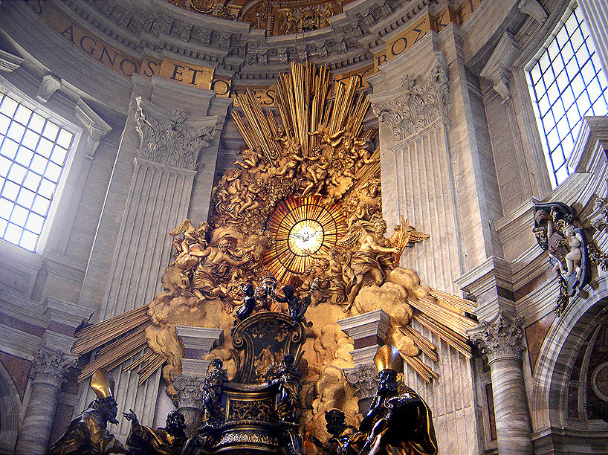
Giovan Battista Gaulli, Trionfo nel nome di Gesù, 1674-1679
Gian Lorenzo Bernini, Altare della Cattedra, Roma, 1656-1665

Slide 10
Classicismo
Come mantenere loro un valore di comunicabilità e di condivisibilità, visto il carattere assolutamente soggettivo delle facoltà su cui il bello si fonda? Ritorno alla misura e all’armonia dell’arte e della bellezza antiche e primo-rinascimentali, e loro ai dettami della ragione
L’arte e il bello hanno il loro principio nel sentimento e nell’immaginazione (posizione contestata dai fautori del classicismo perché rischia di aprire al relativismo) oppure nella ragione (posizione criticata dai fautori del barocco perché rischia di sottrarre ogni autonomia all’arte e alla bellezza)?
La querelle des ancients et des modernes: Charles Perrault, 27 gennaio 1687, legge di fronte all’Accademia Francese il poema Le siècle de Louis le Grand, polemicamente aggressivo nei confronti di Omero e del classicismo imperante [i moderni sono giunti a un livello di perfezione e progresso maggiore degli antichi]

Slide 11
Leibniz sintesi di classicismo e barocco, ragione e sensibilità
Compone la disputa tra ragione e sensibilità: non c’è opposizione tra di esse, bensì continuità
Matematizzazione cartesiana dell’universo + ripresa del concetto di armonia in senso finalistico
Monadi + Armonia prestabilita

Slide 12
Monadi come specchi viventi dell’universo
«Una sostanza semplice [ha] dei rapporti che esprimono tutte le altre ed [è] di conseguenza uno specchio vivente perpetuo dell’universo.
E così come una medesima città, se guardata da punti di vista differenti, appare sempre diversa ed è come moltiplicata prospetticamente, allo stesso modo, per via della moltitudine infinita delle sostanze semplici, ci sono come altrettanti universi differenti, i quali tuttavia sono soltanto le prospettive di un unico universo secondo il differente punto di vista di ciascuna monade.
È in tal modo che si ottiene la massima varietà possibile col supremo ordine possibile: in altri termini, è questo il modo per ottenere la massima perfezione possibile» (Monadologia)

Slide 13
Dio «rigira, per così dire, da tutti i lati e in tutti i modi il sistema generale dei fenomeni che trova confacente produrre per manifestare la propria gloria, e osserva tutte le facce del mondo in tutte le maniere possibili, dal momento che non c’è rapporto che sfugga alla sua onniscienza» (Discorso di metafisica)
Sensibilità: l’essere umano non potrà mai arrivare a far coincidere il proprio punto di vista con quello di Dio
«Solo Dio ha la conoscenza chiara e distinta di ogni cosa, poiché Egli ne è la fonte» (Principi razionali della natura e della grazia)
Notes:
NUOVI SAGGI LEGGI p-97

Slide 14
Il bello come percezione chiara e confusa
Il bello come percezione confusa della perfezione dell’universo (massima varietà nella massina unità)
Continuità tra sensibilità e ragione: «la Natura non fa mai salti» (cfr. Nuovi saggi sull’intelletto umano, 1703-1704, pubbl. 1765)
OSCURO E CONFUSO
CHIARO E CONFUSO
CHIARO E DISTINTO

Slide 15
Continuità tra sensibilità e ragione
«Gli stessi piaceri dei sensi sono riconducibili a piaceri intellettuali, conosciuti però confusamente.
Per esempio, la musica ci affascina, eppure la sua bellezza consiste soltanto nell’accordo dei numeri e nel computo dei battiti o vibrazioni dei corpi sonanti che si incontrano secondo intervalli determinati: e si tratta di un computo che l’anima non cessa di fare, ma di cui non abbiamo coscienza.
Della stessa natura sono i piaceri che la vista coglie nelle proporzioni, e del resto anche i piaceri occasionati dagli altri sensi di possono ricondurre a qualcosa di simile» (Principi razionali della natura e della grazia)

Slide 16
«Piccole percezioni»
Cfr. Nuovi saggi sull’intelletto umano:
«Queste piccole percezioni sono dunque di più grande efficacia di quanto si pensi. Sono esse che formano quel non so che, quei gusti, quelle immagini delle qualità dei sensi, chiare nell’insieme ma confuse nelle parti, quelle impressioni che i corpi circostanti producono su di noi e che racchiudono l’infinito, quel legame che ciascun essere ha con tutto il resto dell’universo» (Prefazione)

Slide 17
«Percezioni confuse»
«Se fosse possibile dispiegare tutte le pieghe dell’anima, le quali tuttavia si esplicano in maniera evidente solo nel tempo, si potrebbe conoscere la bellezza dell’universo in ciascuna anima. Infatti, ogni percezione distinta dell’anima contiene un’infinità di percezioni confuse che implicano tutto l’universo; ma l’anima stessa conosce le cose di cui ha percezione solo nella misura in cui ne ha percezioni distinte e affinate, ed è perfetta in proporzione alle sue percezioni distinte.
Ciascuna anima conosce dunque l’infinito, conosce tutto ma confusamente - come quando, passeggiando lungo la riva del mare e sentendo il gran rumore che fa, sentiamo sì i rumori particolari di ciascuna onda di cui è composto il rumore totale, ma senza distinguerli: le nostre percezioni confuse sono quindi il risultato delle impressioni che tutto l’universo fa su di noi […]. Solo Dio ha percezione distinta di ogni cosa» (Principi razionali della natura e della grazia, 1714)

Slide 18
Natura attiva della percezione estetica
Il bello: «integrità complessa, non scomponibile e non analizzabile dalla percezione nei suoi particolari e nelle sue ragioni (in ciò il segno del suo limite) ma che riesce a tenere insieme percettivamente unità e molteplicità e, quindi, ad elevarsi a immagine - imperfetta ma comunque tangibile – della perfezione dell’universo come unità nella varietà». Luogo di incontro tra sensibile e intelligibile e tra oggettività e soggettività
Natura attiva della percezione: unità dell’oggetto ma inconsciamente
Ciò che è colto dai sensi non è mera illusione!

Slide 19
Leibniz tra classicismo e barocco
Se, da un lato, la concezione estetica leibniziana riprende l’idea prettamente classicista del bello come ordine riconducibile a regole che trovano il loro fondamento ultimo nelle verità di ragione (principio di non contraddizione, di identità e del terzo escluso)
Dall’altro, essa si fa barocca nella sua architettura metaﬁsica del mondo (molteplicità di monadi ciascuna delle quali rispecchia l’intero universo dal suo specifico punto di vista)

